Slide 1
Introducción a MongoDB

Slide 2
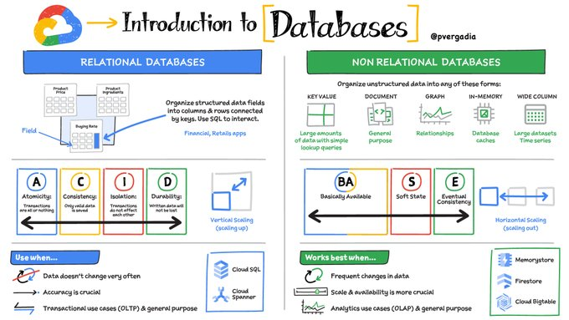

Slide 3
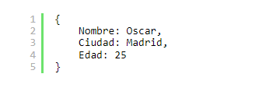
Definición
MongoDB es una base de datos NoSQL open source orientada a almacenar documentos en formato JSON en colecciones. Debido a su arquitectura, permite escalar el sistema para almacenar grandes cantidades de datos.
En esta base de datos el esquema de los datos no es fijo y es posible modificar y añadir las propiedades de los documentos. Esto hace que sea muy flexible al almacenar diferentes tipos de documentos en las colecciones.
Las bases de datos en MongoDB almacenan colecciones, que son agrupaciones de documentos (las colecciones son equivalentes a las tablas en un modelo relacional). Cada documento puede ser único e independiente, con su propia estructura y campos. A cada documento se le asigna un identificador único en la colección llamado «_id». Los documentos a su vez contienen campos, que serían equivalentes a las columnas en un modelo relacional.

Slide 4
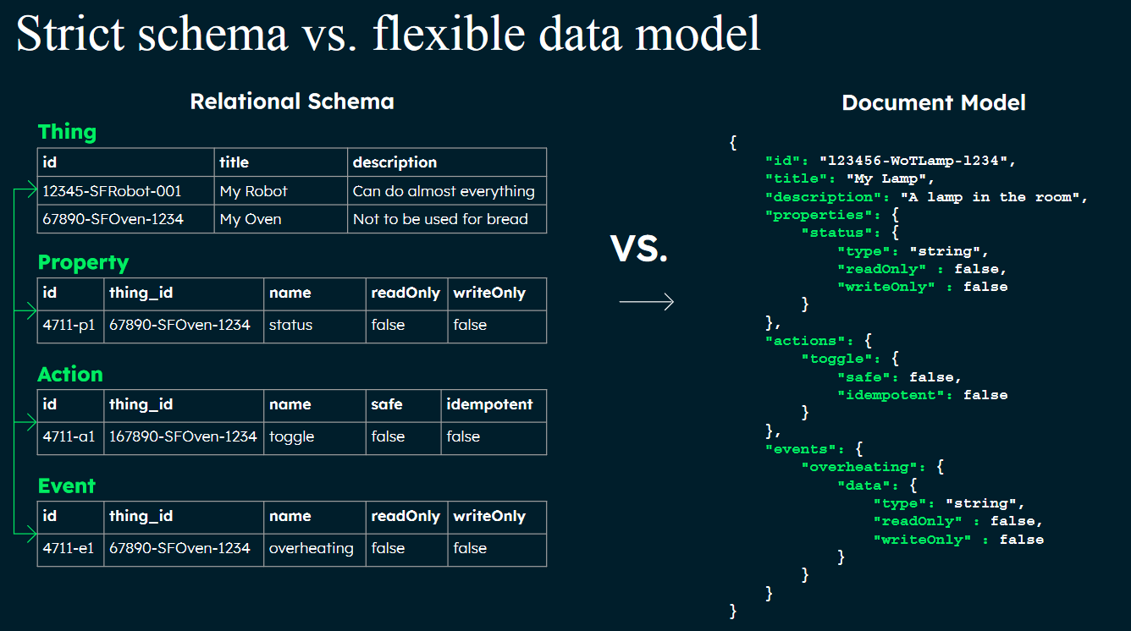
Definición

Slide 5
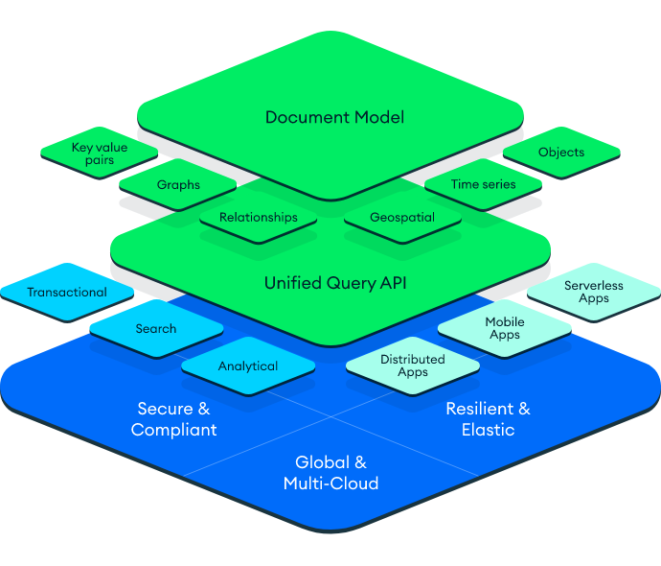
Arquitectura - Evolución

Slide 6
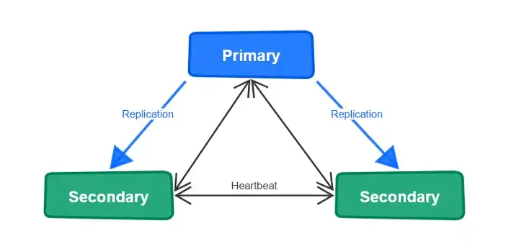
Arquitectura - Versión 6 - Primary mongod

Slide 7
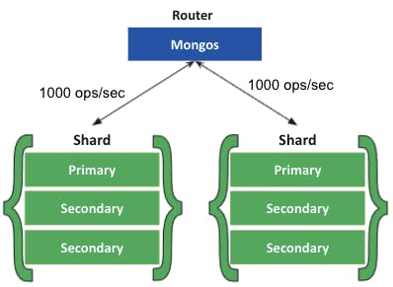
Arquitectura - Versión 6 - Sharded (fragmentación) mongos

Slide 8
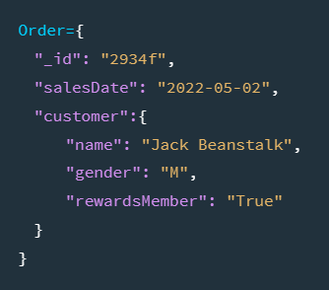
Modelado en MongoDB
Relaciones 1:1

Slide 9
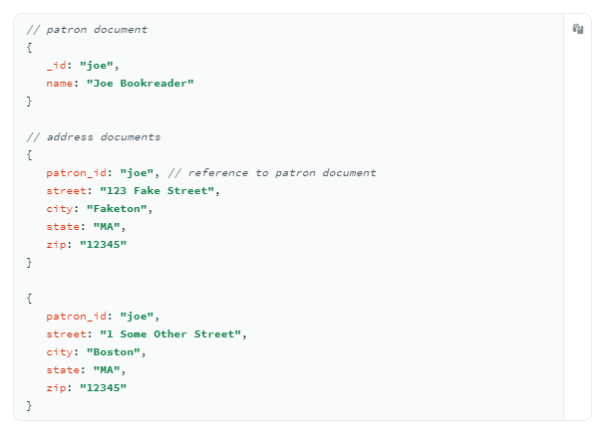
Modelado en MongoDB
Relaciones 1:N
Referencia al id

Slide 10
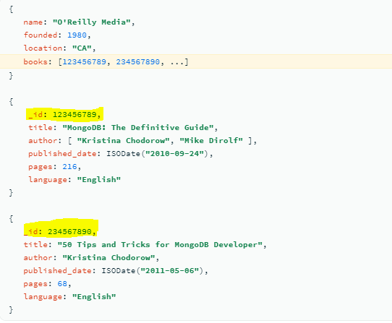
Modelado en MongoDB
Relaciones 1:N
Por referencia en array

Slide 11
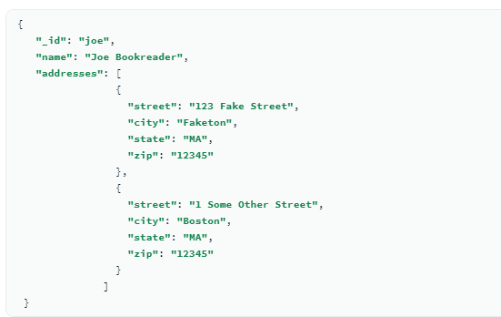
Modelado en MongoDB
Relaciones 1:N
Embedded…
Optimizado para un
determinado
atributo
MUY POTENTE, pero
MUY COSTOSO

Slide 12
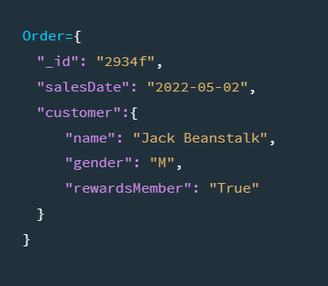
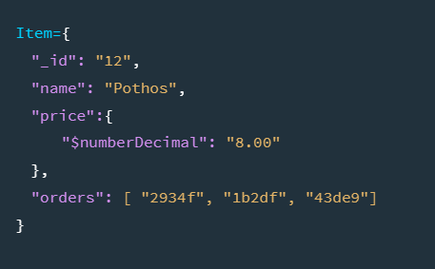
Modelado en MongoDB
Relaciones N:M

Slide 13

Con un modelado optimizado para…
Operaciones atómicas
Búsquedas de palabras (keyboard search)
Versionado de datos
Información monetaria
IoT (Sensores - Internet de las Cosas)
Datos (pre)calculados

Slide 14


Slide 15
Más características
Delegar en el motor de BBDD para las operaciones de consulta más potentes
API muy potente(y bien documentada)
Apoyarse en el concepto de pipeline
Buscando la optimización
Uso de Índices
Mejorando sensiblemente la performance
Apoyándose en las bondades del hardware
Uso de Vistas Materializadas
Fundamentales al aumentar la volumetría
Herramienta potente y optimizada en MongoDB para su administración

Slide 16
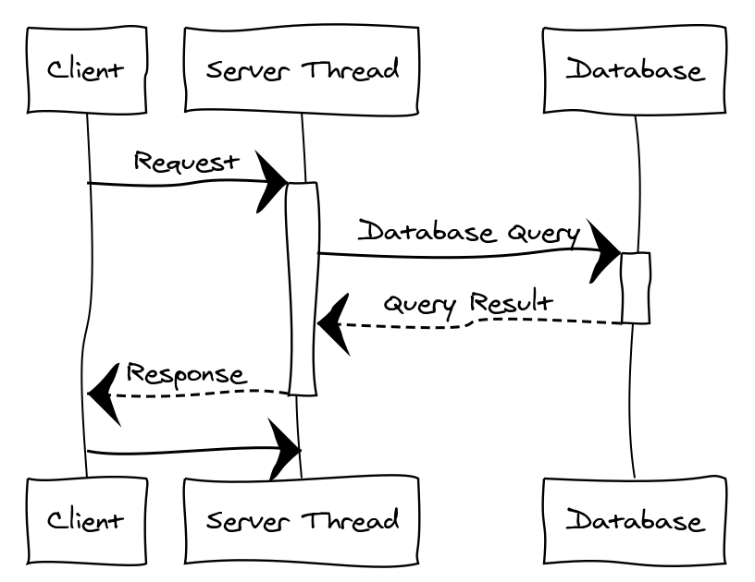
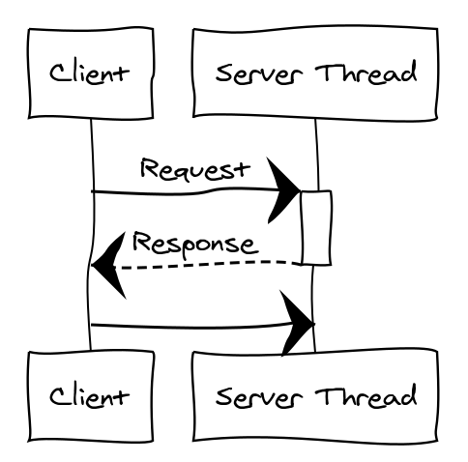
Driver Reactivo

Slide 17
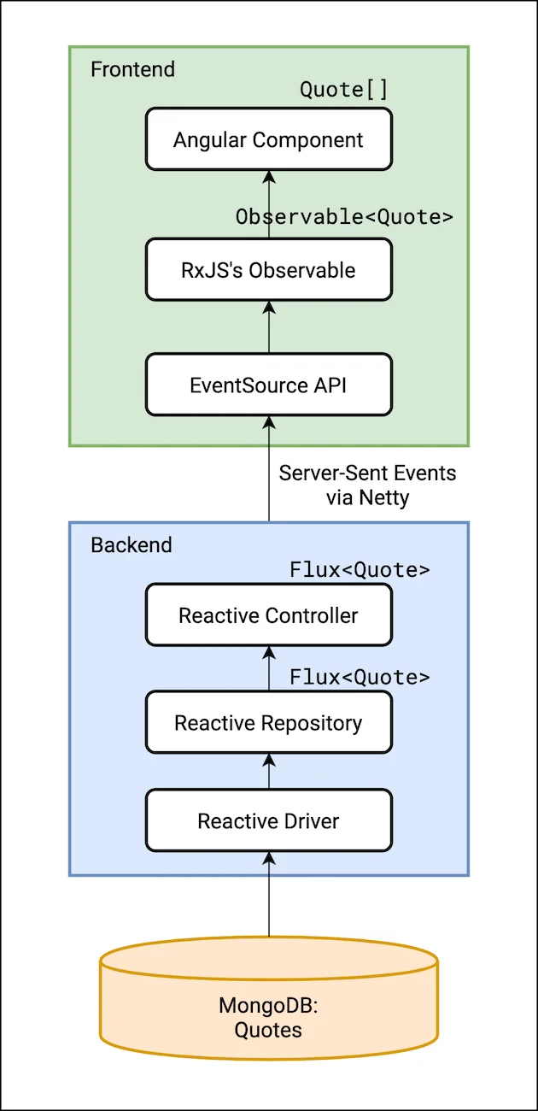
Driver Reactivo

Slide 18
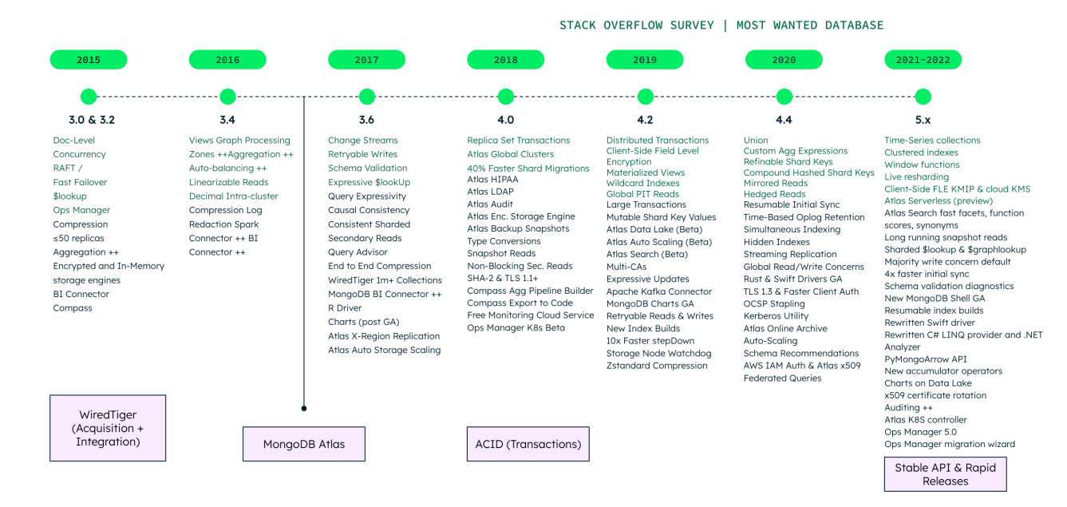
Una evolución inteligente

Slide 19
Modelo de Negocio
Software “Libre” con servicios de soporte de pago.
Precios pseudo públicos → Enlace
Orientado al Cloud. Pago por Uso
Buscando atraer a la mayor cantidad de Comunidad posible
Soporte a muchos lenguajes
Atado a las tendencias
Contínuas versiones major incorporando interesantes capacidades
Partners con gran variedad de empresas y organismos públicos
Internacionales → Amazon, Google, Docker
Locales → Indra, Atos, Accenture, NTTData
Copiando el modelo de negocio de Oracle en cierto modo
Posicionamiento

Slide 20
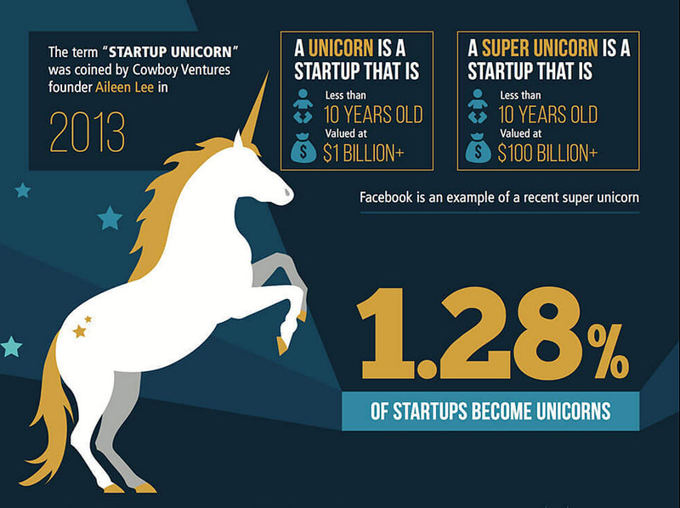
Modelo de Negocio

Slide 21
Resumen: Ventajas
Orientación a Documentos. La capacidad de almacenar directamente documentos en formato JSON convierte a MongoDB en una base de datos muy flexible y que reduce el tiempo de implementación de nuestras aplicaciones.
MongoDB usa expresiones regulares para hacer las consultas, que son más potentes y flexibles que el lenguaje SQL. Además, existen numerosos drivers para lenguajes de programación como PyMongo para Python, Jongo para Java, mgo para Go o Mongoose para Node.js.
Alta disponibilidad. MongoDB puede implementar replicación de los datos, manteniendo copias en varios nodos, que permiten mantener una alta disponibilidad y tolerancia a errores.
Escalabilidad. Al repartir los datos en múltiples nodos con el mecanismo de sharding en replica sets, el sistema puede escalar horizontalmente y balancear la carga en varios servidores. Mediante una capa intermedia que actúa de proxy (Mongos) se dividen los datos en entornos de réplica. Se puede particionar mediante hash de manera equitativa o por campos.

Slide 22
Resumen: Recursos formativos
Mongodb University → https://learn.mongodb.com/ → “Certificación”
Básico: Udemy
Básico: Udemy
Desarrollo Web Web: Udemy
Recurso corto: Udemy
Express JS: Recurso

Slide 23
Ejercicio Práctico
Ejercicio Extra
Mongoshell Windows
Cadena de Conexión → Instancia Atlas ó Clever Cloud
Github → https://github.com/IRasmivan/spring-boot-mongodb
Proyecto Full Stack - Back y Front
Usar otros lenguajes y soluciones
Para Matrícula: https://github.com/artemadams/atlas-search-mongoflix

Slide 24
GRACIAS

